Slide 1
Оптимизация процесса получения справки об обучении
Автор: Зам. директора по УВР Власова А.Е.

Slide 2
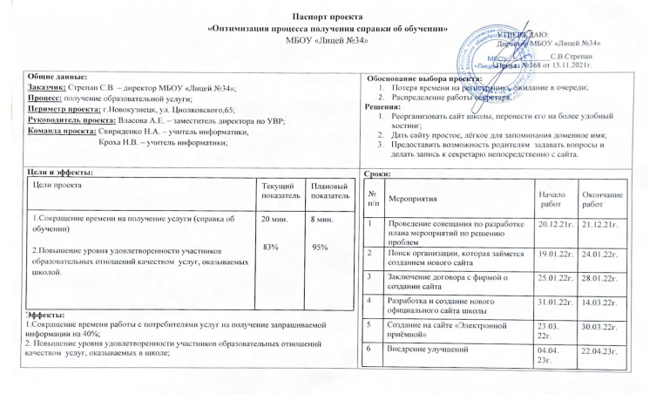
Паспорт проекта «Оптимизация процесса получения справки об обучении»

Slide 3
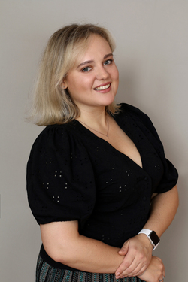
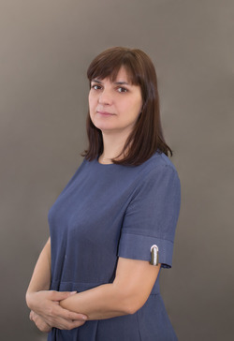
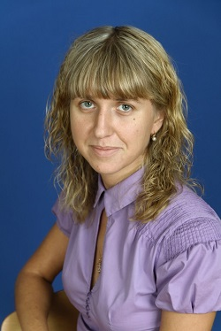
Команда проекта
Власова Александра Евгеньевна-
зам.директора по УВР–
руководитель проекта
Кроха Наталья Владимировна учитель информатики
Свириденко Наталья Анатольевна
Учитель информатики

Slide 4
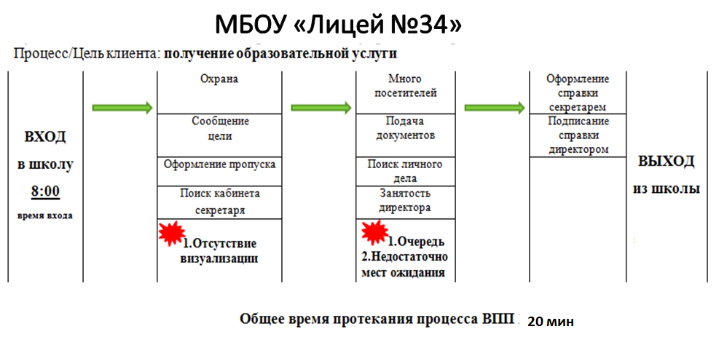
Карта текущего состояния процесса

Slide 5
Пирамида проблем
Количество и перечень проблем с разбивкой по уровням решения
Проблемы федерального и регионального уровня отсутствуют
При организации данного проекта использовался метод «5 почему?»
Были выявлены проблемы:
Потеря времени на регистрацию
Поиск кабинета
Ожидание в очереди

Slide 6
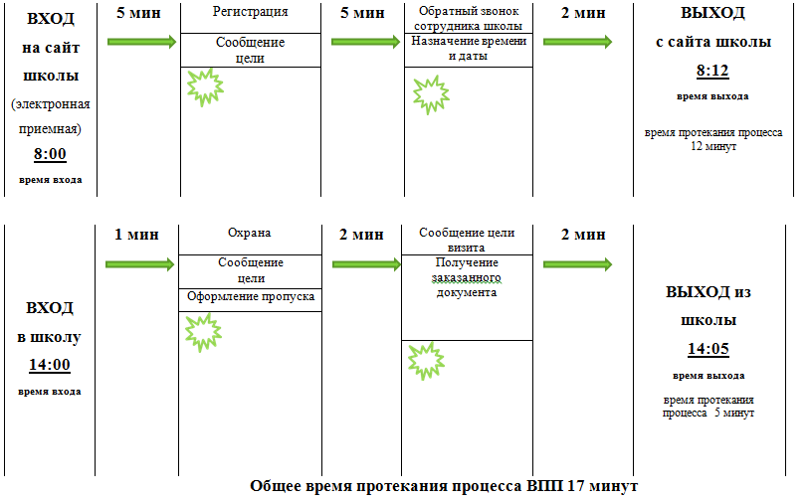
Карта целевого состояния процесса
Карта, текст-пояснение, фото-материал

Slide 7
План мероприятий по устранению проблем
Проведение совещания по разработке плана мероприятий по решению проблем
Поиск организации, которая займется созданием нового сайта
Заключение договора с фирмой о создании сайта
Разработка и создание нового официального сайта школы
Создание на сайте «Обратная связь»
Внедрение улучшений

Slide 8
Достигнутые результаты
Цели проекта | Плановый показатель
1.Сокращение времени на получение образовательной услуги (справка об обучении, информация об успеваемости) 2. Уменьшение количества обращений потребителей услуг к руководителю учреждения 3. Повышение уровня удовлетворенности участников образовательных отношений качеством образовательных услуг. | 12 мин. 1 93%

Slide 9
Достигнутые результаты
Проведено совещание по разработке плана мероприятий по решению проблем
Произведен поиск организации, которая займется созданием нового сайта
Заключен договор с фирмой о создании сайта
Разработан и создан новый официальный сайт школы
Создан раздел на сайте школы «Обратная связь»
Запланированы мероприятия по внедрениям улучшений

Slide 10
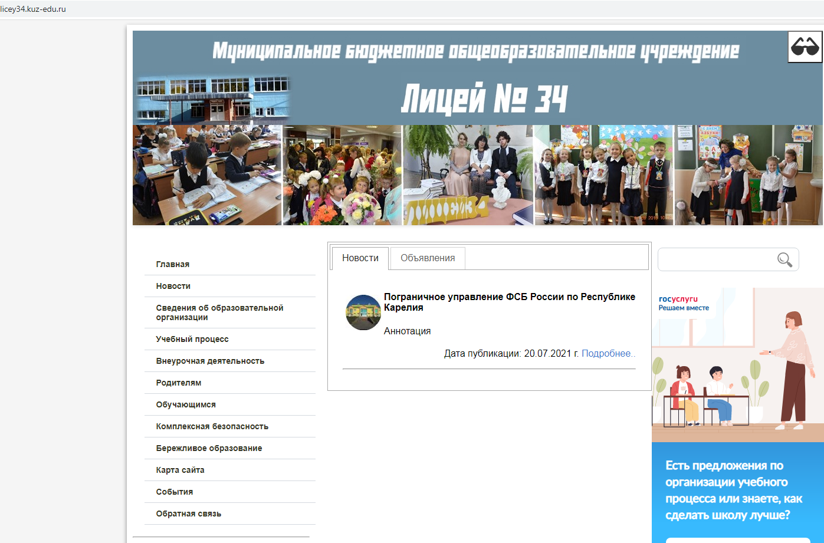
Визуализация (фотографии «Было» – «Стало»)
Было
Стало

